Slide 1
風力発電の効率的な 運用計画の立案
工学部 システムマネジメント工学科
システム最適化研究室
臼木 誠 2011/12/9

Slide 2
風力発電 数理計画モデル
【入力データ】
・price：売電価格[\/kWh] ・AVE：発電量期待値[kWh]
・pwd：シナリオ・ツリーによる確率
・v：風力発電量[kWh] ・cpd：蓄電池容量[MW]
【決定変数】
M：正の定数（十分大きい）
[X][Y]：[X]から[Y]への電力量[kWh]
STE：蓄電量[kWh]
[X],[Y]は、W：風力発電、B：蓄電池、G：電力会社

Slide 3
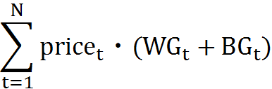

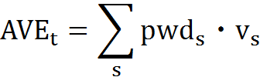
風力発電 数理計画モデル
【目的関数】
maximize
計画値
・風力発電の売上を最大化する
【制約条件】
(t=1,…,N)
・蓄電池と電力会社に送る発電量
s:時刻tのシナリオ, (t=1,…,N)
シナリオツリーの確率と風力発電量とで発電量の
期待値を求めている

Slide 4




風力発電 数理計画モデル
s:時刻tのシナリオ, (t=1,…,N)
・風力発電における技術要件
・y1は発電量が計画値より下回っていた場合、
不足分蓄電池から送電する

Slide 5




風力発電 数理計画モデル
s:時刻tのシナリオ, (t=1,…,N)
・風力発電における技術要件
・y2は発電量が計画値より上回っていた場合、
過剰分を蓄電池へ送電する

Slide 6



風力発電 数理計画モデル
:シナリオsの時刻t-1での状態（シナリオ）
s, :時刻tのシナリオ, (t=1,…,N)
・蓄電池の変化量を表している
s:時刻tのシナリオ, (t=1,…,N)
・蓄電池容量管理
・30%より容量が減少せず、70%より容量が
増大しないように調整する

Slide 7
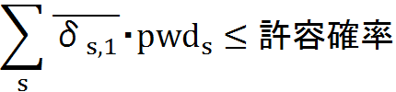

風力発電 数理計画モデル
発電不足：
発電過剰：
s:時刻tのシナリオ, (t=1,…,N)
・シナリオツリーから許容確率を求め、その確率を
下回らないようにする
シナリオツリーのデータ処理について
・風速と発電量の分割をどう決めるか？
-この分割数でシナリオツリーの分岐が変わる
・何期前・何期後まで検討するか？

Slide 8
シナリオツリー 風速データ処理
1
1
1
風速0～5m/s
3の3乗通りの
パターンがあり、
これらの統計をとる
2
2
2
風速5～10m/s
3
3
3
風速10～15m/s
t=0
t=1
現時点で分かっている
パターン
365日×24時間の風速データから上記の統計をとり、
t=0までのデータを踏まえた上で、t=1がどの風速に
なるかの確率を出す。
その統計から破綻する確率を考え、許容確率を求める。

Slide 9
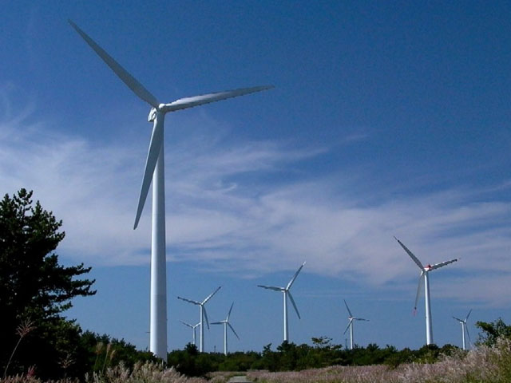

風力発電データ
今回取った風速データは青森県むつ市
想定した風力発電所はむつ小川原ウィンドファーム
設置風車数 | 21基
定格出力 | 1500kW
風車直径 | 64m
受風面積 | 3217m2
カットイン風速 | 2.5m/s
カットアウト風速 | 25m/s
年間発電量（予想） | 約5800万kWh
空気密度について
t[℃]における空気の密度ρ[kg/m3]は大気圧をP[atm]とすると
密度(0℃ 1atm) | 1.293(kg/m3)
平均分子量 | 28.966(g/mol)
膨張率(100℃ 1atm) | 0.003671 (/k)

Slide 10
今後の予定
１２月：風速データ処理のプログラミング
：モデルの完成
：モデルを数値実験の
プログラムに組み込む
：数値実験を行う

Slide 11
7
意思決定
3
8
1
9
意思決定
4
10
0
11
5
12
2
13
意思決定
6
14
0
1
2
3
t

Slide 12
時刻t | 0 | 1 | 2 | 3 | 4 | 5 | 6 | 7 | 8 | …
風速 | 3 | 4 | 7 | 1 | 4 | 6 | 3 | 7 | 11 | …
クラス | 1 | 1 | 2 | 1 | 1 | 2 | 1 | 3 | 3 | …
シナリオ2
シナリオ4
シナリオ10

Slide 13
時刻t | 0 | 1 | 2 | 3 | 4 | 5 | 6 | 7 | 8 | 9 | 10 | …
風速 | 3 | 4 | 7 | 1 | 4 | 6 | 3 | 7 | 11 | 8 | 4 | …
クラス | 1 | 1 | 2 | 1 | 1 | 2 | 1 | 2 | 2 | 2 | 1 | …
シナリオ1
シナリオ3
シナリオ2
シナリオ2
シナリオ4
シナリオ2
シナリオ1
シナリオ3
シナリオ4
シナリオ3
t=10におけるそれぞれの
シナリオの生起確率
風速
0～5(m/s)
3
シナリオ1: 0.2
1
4
シナリオ2: 0.3
0
風速
5～(m/s)
5
シナリオ3: 0.3
2
6
シナリオ1: 0.2

Slide 14

t-1時点
t時点
3
1
シナリオs
4
0
5
2
6

Slide 15
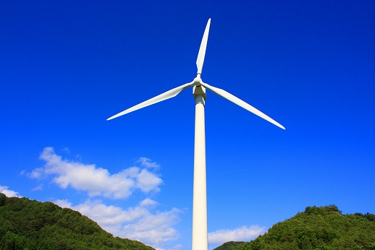
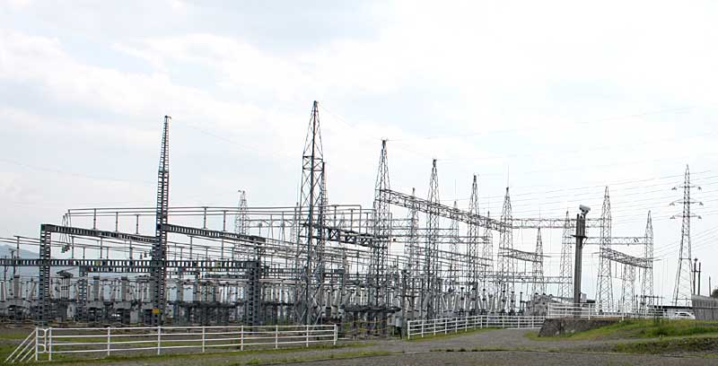
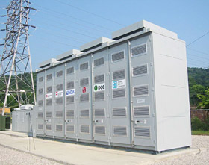


風力発電（W）
電力会社（G）
ロスは
発生しない
ロスが発生する
ロスが発生する
蓄電池（B）
作動温域にするための
ヒータ損失

